Slide 1

Формирование регулятивных универсальных учебных действий у обучающихся подросткового возраста
Полковникова Наталья Борисовна
кандидат педагогических наук, доцент

Slide 2

Часть 1. Психолого-педагогическое содержание регулятивных универсальных учебных действий
Формирование регулятивных универсальных учебных действий у обучающихся подросткового возраста

Slide 3

Ключевые вопросы
Структура и содержание регулятивных универсальных учебных действий.
Виды и показатели сформированности регулятивных универсальных учебных действий в подростковом возрасте.
Возрастные особенности регулятивной сферы психики подростка.

Slide 4
1. Структура и содержание регулятивных универсальных учебных действий
Универсальные регулятивные действия — это учебные знаково-символические средства, являющиеся результатами освоения обучающимися программы начального общего образования, направленными на овладение типами учебных действий, включающими:
способность принимать и сохранять учебную цель и задачу,
планировать ее реализацию,
контролировать и оценивать свои действия,
вносить соответствующие коррективы в их выполнение,
ставить новые учебные задачи,
проявлять познавательную инициативу в учебном сотрудничестве,
осуществлять констатирующий и предвосхищающий контроль по результату и способу действия, актуальный контроль на уровне произвольного внимания.

Slide 5

2. Виды и показатели сформированности регулятивных универсальных учебных действий в подростковом возрасте
целеполагание
планирование
составление плана и последовательности действий;
прогнозирование
контроль
коррекция
оценка
способность к мобилизации сил и энергии, к волевому усилию

Slide 6

3. Возрастные особенности подростка
Переход от детства к взрослости:
физическое развитие
социальное развитие
умственное развитие
эмоционально-личностное развитие

Slide 7
Подростковый возраст
младший подростковый возраст (12—14 лет), ведущая деятельность - интимно-личностное общение со сверстниками
старший подростковый возраст (15—17 лет), ведущая - учебно-профессиональная деятельность

Slide 8

Субъектность учебной деятельности
— мотивированная активность, направленная на присвоение учебной деятельности, специфическая учебная инициатива.

Slide 9

Психологическое основание подросткового возраста
противоречие между потребностью подростка в признании его взрослым со стороны окружающих и собственной неуверенностью в этом

Slide 10
Виды взрослости
социо-моральная взрослость
взрослость в интеллектуальной деятельности
внешняя взрослость

Slide 11

Перестройка взаимоотношений со взрослыми

Slide 12

Развитие более глубоких отношений подростка со сверстниками

Slide 13

Подростки осуждают
«измены» товарищу и группе,
нарушение договорённости,
отказ в помощи,
стремление к первенству и командованию,
зазнайство и выпячивание собственных достоинств,
нежелание считаться с мнением товарища,
унижение его достоинства словом, силой, хитростью, в глаза и за глаза, прямо и косвенно

Slide 14

Учебная деятельность приобретает черты деятельности по саморазвитию и самообразованию

Slide 15

Развитие теоретического мышления на основе системы научных понятий:
становится источником формирования нового типа познавательных интересов (не только к фактам, но и к закономерностям),
становится средством становления мировоззрения,
приводит к формированию рефлексии, определяет развитие самосознания

Slide 16

Субъектность в подростковом возрасте
целеполагание,
построение жизненных планов во временной перспективе

Slide 17
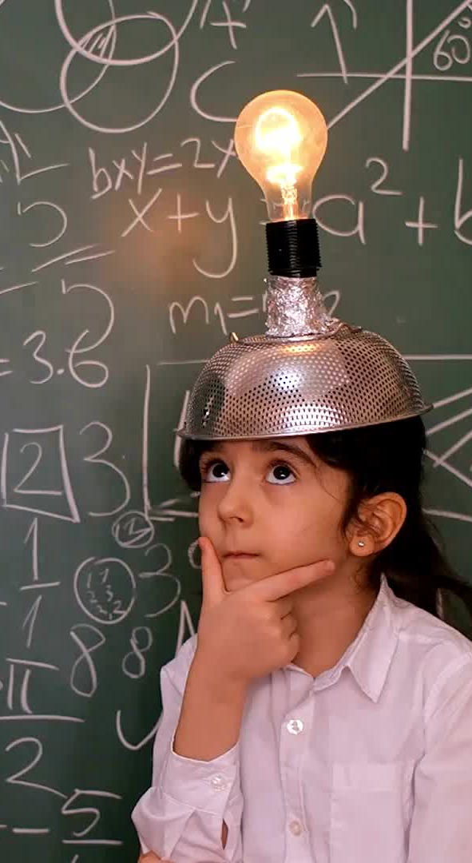
Подросток - субъект учебной деятельности
1 этап - 11-13 лет
2 этап - 13-15 лет

Slide 18

Показатели эффективного учебного сотрудничества:
децентрация
инициативность
способность интеллектуализировать конфликт

Slide 19
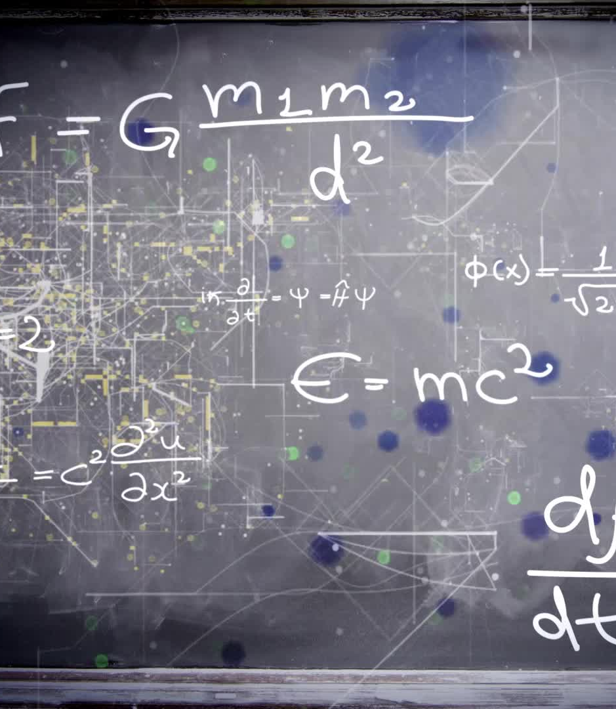
Теоретико-методологическая основа развития регулятивных универсальных учебных действий
культурно-исторический системно-деятельностный подход, разрабатываемый в трудах отечественных психологов Л. С. Выготского, А. Н. Леонтьева, П. Я. Гальперина, Д. Б. Эльконина и др., раскрывающий основные психологические условия и механизмы процесса усвоения знаний, формирования картины мира, общую структуру учебной деятельности учащихся;
учение о структуре и динамике психологического возраста (Л. С. Выготский);
периодизация психического развития ребёнка, определяющая возрастные психологические особенности развития личности и познания (Д. Б. Эльконин).

Slide 20

Часть 2. Условия развития регулятивных универсальных учебных действий в образовательном процессе основной школы
Формирование регулятивных универсальных учебных действий у обучающихся подросткового возраста

Slide 21
Ключевые вопросы
Формирование способности личности обучающегося к целеполаганию и построению жизненных планов во временной перспективе.
Развитие регуляции учебной деятельности обучающихся.
Развитие саморегуляции эмоциональных и функциональных состояний школьников.
Рекомендации по формированию регулятивных действий у обучающихся основной школы.

Slide 22

Регулятивные универсальные учебные действия
целеполагание и построение жизненных планов во временной перспективе
планирование и организация деятельности
целеобразование
самоконтроль и самооценивание
действие во внутреннем плане

Slide 23

1. Формирование способности личности обучающегося к целеполаганию и построению жизненных планов во временной перспективе
Для ребёнка главным и единственным временем жизни является настоящее, а в самосознании подростка главным измерением времени становится будущее, к которому он себя готовит.
Меняется позиция в отношении жизненной перспективы: точкой отсчёта становится будущее и подросток начинает смотреть на настоящее через призму будущего.

Slide 24

Показатели сформированности способности к целеполаганию
1. Количество целей для каждой из сфер жизнедеятельности.
2. Содержание цели.
3. Конкретность цели.
4. Временная перспектива.

Slide 25

Тенденции развития целеполагания в подростковом возрасте
Происходит изменение содержания целей во всех сферах жизнедеятельности подростков.
Возрастает удельный вес конкретных целей и уменьшается число неопределённых целей-желаний.
В сфере школьной жизни, так же, как и в сфере внешкольных занятий, происходит переориентация подростков с целей процессуального характера на цели-достижения.
Цели-желания, достижение которых предоставлено воле случая и удачи, постепенно начинают замещаться активными целями.
Цели сопровождаются составлением плана их достижения.
Неопределённость временной перспективы целеполагания сменяется более чётким временным планированием.

Slide 26

2. Развитие регуляции учебной деятельности

Slide 27

Компоненты структуры саморегуляции
ценностно-мотивационный
смысловой
опыт рефлексии
опыт привычной активизации
операциональный опыт
опыт сотрудничества

Slide 28

Формирование произвольной саморегуляции в подростковом возрасте
самостоятельность
инициативность
ответственность
относительная независимость и устойчивость в отношении воздействий среды

Slide 29

Самоэффективность — убеждение личности в способности человека успешно реализовать поведение, необходимое для достижения ожидаемых результатов.
Характеристики самоэффективности:
уровень
сила
широта

Slide 30

Целеполагание — возникновение, выделение, определение и осознавание целей.
Типы целеполагания
Первый тип — постановка частных задач на усвоение готовых знаний и действий.
Второй тип — принятие и затем самостоятельная постановка новых учебных задач.

Slide 31
Контроль действий в учебной деятельности — это обеспечение эффективности учебных действий путём обнаружения отклонений от эталонного образца и внесение соответствующих корректив в действие.
Характеристики контроля:
мера самостоятельности учащегося,
автоматизированность,
направленность на результат или способ действия,
время осуществления контроля.

Slide 32

Функции оценки и самооценки в учебной деятельности
информировать ученика о выполнении им программы и предоставлять ему обратную связь;
стимулировать учение;
отмечать малейшее продвижение;
ориентировать ученика на успех;
содействовать развитию позитивной самооценки.

Slide 33

Рекомендации по формированию регулятивных действий у обучающихся основной школы
Учитель должен планировать своё взаимодействие с учеником, ориентируясь на необходимость:
инициации внутренних мотивов учения школьника;
поощрения действий самоорганизации и делегирования их учащемуся при сохранении учителем за собой функции постановки общей учебной цели и оказания помощи в случае необходимости;
использования групповых коллективных форм работы.

Slide 34

Задания
«Планируем свой день»
«Планирование учебной работы»
«Еженедельник»
«Способности к самоуправлению»
«Оцениваем совою работу»
«Критерии оценки»
«Учебные цели»

Slide 35
Литература
a) основная литература
1) Формирование универсальных учебных действий в основной школе: от действия к мысли. Система заданий: пособие для учителя / [А. Г. Асмолов, Г. В. Бурменская, И. А. Володарская и др.] ; под ред. А. Г. Асмолова. М. : Просвещение, 2010. 159 с.
б) дополнительная литература
1) Талызина, Нина Федоровна. Усвоение научных понятий в школе [Электронный ресурс] : учеб. пособие для вузов / Н. Ф. Талызина, И. А. Володарская, Г. А. Буткин. – М. : Юрайт, 2020. – (Высшее образование). – Добавлено: 29.06.2020. – Проверено: 24.07.2023. – Режим доступа: ЭБС Юрайт по паролю. - URL: https://urait.ru/book/usvoenie-nauchnyh-ponyatiy-v-shkole-453755.
2) Комарова, Ирина Васильевна. Технология проектно-исследовательской деятельности школьников в условиях ФГОС [Электронный ресурс] : метод. пособие / И. В. Комарова. – СПб. : КАРО, 2020. – Добавлено: 22.03.2021. – Проверено: 24.07.2023. – Режим доступа: ЭБС Университетская библиотека ONLINE по паролю. - URL: https://biblioclub.ru/index.php?page=book_red&id=610830.
3) Технологии развития универсальных учебных действий учащихся в урочной и внеурочной деятельности [Электронный ресурс] : учеб.-метод. пособие / под ред. С. С. Татарченковой. – Спб. : КАРО, 2015. – Добавлено: 04.07.2018. – Проверено: 24.07.2023. – Режим доступа: ЭБС Университетская библиотека ONLINE по паролю. - URL: https://biblioclub.ru/index.php?page=book&id=462686.

